Slide 1


ΕΘΝΙΚΟ ΜΕΤΣΟΒΙΟ ΠΟΛΥΤΕΧΝΕΙΟ
ΣΧΟΛΗ ΜΗΧΑΝΟΛΟΓΩΝ ΜΗΧΑΝΙΚΩΝ
ΤΟΜΕΑΣ ΘΕΡΜΟΤΗΤΑΣ
ΜΕΛΕΤΗ ΑΝΑΠΤΥΞΗΣ ΑΓΡΟΦΩΤΟΒΟΛΤΑΪΚΩΝ ΣΥΣΤΗΜΑΤΩΝ
ΔΙΠΛΩΜΑΤΙΚΗ ΕΡΓΑΣΙΑ
Παρασκευόπουλος Αχιλλέας
Μάθημα : Ηλιακή Ενέργεια
Επιβλέπων Καθηγητής : Τζιβανίδης Χρήστος

Slide 2

ΠΕΡΙΕΧΟΜΕΝΑ ΠΑΡΟΥΣΙΑΣΗΣ
Εισαγωγή
Σκοπός εργασίας
Θεωρητικό υπόβαθρο
Μεθοδολογία
Αποτελέσματα
Συμπεράσματα
Προτάσεις για μελλοντική έρευνα

Slide 3
ΕΙΣΑΓΩΓΗ
Ανανεώσιμες πηγές ενέργειας
Ηλιακή ενέργεια
Βιομάζα
Αιολική ενέργεια
Υδροηλεκτρική ενέργεια
Ευρέως διαθέσιμη Ταχεία ανάπτυξη φωτοβολταϊκών συστημάτων
Ωστόσο η σχετικά χαμηλή πυκνότητα ισχύος των ηλιακών φωτοβολταϊκών συστημάτων
απαιτεί μεγάλες εκτάσεις γης
Έντονος ανταγωνισμός για τη χρήση της γης, κυρίως με τη γεωργία
Καινοτόμος λύση Συνδυασμένη χρήση Αγροφωτοβολταϊκά

Slide 4
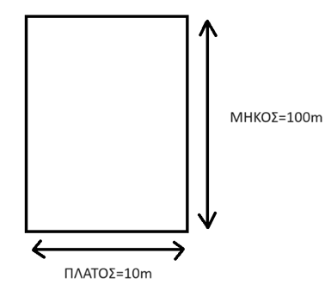
ΣΚΟΠΟΣ ΕΡΓΑΣΙΑΣ
Στη παρούσα εργασία μελετήθηκαν 6 διαφορετικά συστήματα αγροφωτοβολταϊκών σε χωράφι ενός στρέμματος
Οι παράμετροι ανάλυσης που μελετήθηκαν είναι
Η πυκνότητα των ηλιακών πάνελ
Το ύψος των φωτοβολταϊκών πάνω από το έδαφος
Καλλιέργεια μελέτης Σιτάρι
Παραγωγή ηλεκτρικής ενέργειας από φ/β
Κάλυψη ψυκτικών αναγκών αγροτικής αποθήκης
Μέσω αντλίας θερμότητας αέρα

Slide 5
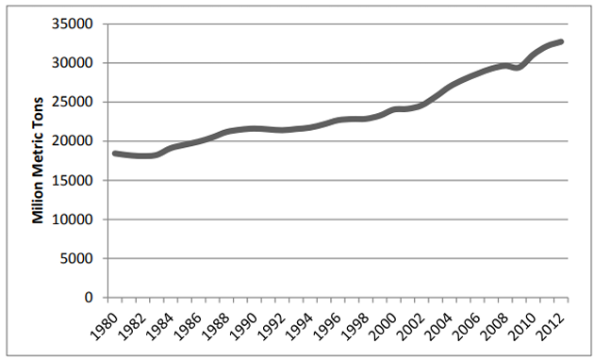
ΘΕΩΡΗΤΙΚΟ ΥΠΟΒΑΘΡΟ (1/7)
Η κλιματική κρίση μια από τις μεγαλύτερες προκλήσεις που αντιμετωπίζει η ανθρωπότητα σήμερα
Η κύρια αιτία της κλιματικής αλλαγής είναι η εκπομπή αερίων του θερμοκηπίου, κυρίως διοξειδίου του άνθρακα (CO2)
Σοβαρές συνέπειες :
Άνοδος θερμοκρασίας
Άνοδος στάθμης θάλασσας
Απώλεια βιοποικιλότητας και πλήξη καλλιεργειών
Ρύπανση από την καύση ορυκτών καυσίμων
Το ενεργειακό πρόβλημα
Εξάρτηση από το πετρέλαιο
Τεράστια ποσά επενδύσεων για την κάλυψη της ενεργειακής ζήτησης
Ανάγκη για ΑΠΕ
Η κατανάλωση πετρελαίου αυξάνεται κατά 1,6% ετησίως

Slide 6
ΘΕΩΡΗΤΙΚΟ ΥΠΟΒΑΘΡΟ (2/7)
Οι Ανανεώσιμες Πηγές Ενέργειας (ΑΠΕ) προέρχονται από φυσικές διαδικασίες, όπως :
ο άνεμος
ο ήλιος
η γεωθερμία
η κυκλοφορία του νερού
Σε αντίθεση με τα ορυκτά καύσιμα (πετρέλαιο, άνθρακας, φυσικό αέριο), οι ΑΠΕ θεωρούνται εναλλακτικές λύσεις
Ανανεώνονται συνεχώς και δεν εξαντλούνται
Ηλιακή ακτινοβολία κύρια πηγή ενέργειας για τη Γη
Η ηλιακή ενέργεια στο σύνολο της είναι πρακτικά ανεξάντλητη, αφού προέρχεται από τον ήλιο
Δεν υπάρχουν περιορισμοί χώρου και χρόνου για την εκμετάλλευσή της
Εφαρμογές
Παθητικά ηλιακά συστήματα
εκμεταλλεύονται τη θερμότητα που εκπέμπεται μέσω της ηλιακής ακτινοβολίας
Ενεργητικά ηλιακά συστήματα
Φωτοβολταϊκά συστήματα
μετατρέπουν την ηλιακή ακτινοβολίας σε ηλεκτρικό ρεύμα μέσω του φωτοβολταϊκού φαινομένου

Slide 7
ΘΕΩΡΗΤΙΚΟ ΥΠΟΒΑΘΡΟ (3/7)
Διαδικασία κατά την οποία ένα υλικό, συνήθως ημιαγωγός, απορροφά φωτόνια και μετατρέπει την ενέργεια τους σε ηλεκτρική, απελευθερώνοντας ηλεκτρόνια που παράγουν ρεύμα
Φωτοβολταϊκό φαινόμενο
Συνδυασμός 2 λεπτών στρωμάτων από διαφορετικούς ημιαγωγούς( n-τύπου και p-τύπου) που αξιοποιούν το φωτοβολταϊκό φαινόμενο και παράγουν ρεύμα
Φωτοβολταϊκό στοιχείο
Μονοκρυσταλλικά κελιά
Πολυκρυσταλλικά κελιά
GaAs (Αρσενίδιο γαλλίου)
Οργανικά/πολυμερικά κελιά
Υβριδικά κελιά
Υλικά ηλιακών κυττάρων

Slide 8
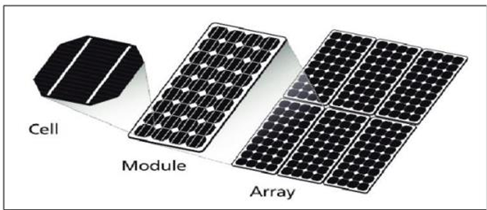
ΘΕΩΡΗΤΙΚΟ ΥΠΟΒΑΘΡΟ (4/7)
Φωτοβολταϊκό πλαίσιο
Σειρά συνδεδεμένων φωτοβολταϊκών στοιχείων
Πολλά φωτοβολταϊκά πλαίσια τα οποία μπορούν να συνδεθούν σε σειρά ή παράλληλα
Φωτοβολταϊκή συστοιχία
Σύστημα φωτοβολταϊκών :
Μπαταρίες
Ρυθμιστές φόρτισης των μπαταριών
Μετατροπείς
Ανορθωτές (σε περίπτωση που χρειάζεται ανύψωση τάσης)
Βαθμός απόδοσης
Ποσοστό ηλιακής ακτινοβολίας που μετατρέπεται σε ηλεκτρική
Σχετικά χαμηλός βαθμός απόδοσης (13-19%)
Απαίτηση μεγάλης επιφάνειας για να παραχθεί η επιθυμητή ηλεκτρική ισχύς

Slide 9
ΘΕΩΡΗΤΙΚΟ ΥΠΟΒΑΘΡΟ (5/7)
Adolf Goetzberger , Armin Zastrow
Πρώτοι που πρότειναν την ιδέα των αγροβολταϊκών τη δεκαετία του 1980
Ωστόσο, μόνο την τελευταία δεκαετία άρχισε να αποκτά ευρεία αποδοχή.
Το 2021, τα αγροβολταϊκά εδραιώθηκαν ως μια ώριμη τεχνολογία με πάνω από 14 GWp εγκατεστημένης δυναμικότητας παγκοσμίως
Ομοιογενή κατανομή της ηλιακής ακτινοβολίας στο έδαφος
Τα φωτοβολταϊκά πάνελ συνήθως τοποθετούνται σε ύψος 4-5 μέτρων
Όσο μικραίνει το ύψος μειώνεται η ομοιομορφία
Η πυκνότητα των φωτοβολταϊκών είναι η βασική παράμετρος από την οποία εξαρτάται η διαθέσιμη ακτινοβολία που φτάνει στο έδαφος
Αύξηση πυκνότητας
Ευνοείται η παραγωγή ηλεκτρικής ενέργειας
Μείωση πυκνότητας
Διατήρηση της παραγωγής της καλλιέργειας, όσο το δυνατόν πιο κοντά στην απόδοση που είχε πριν την εγκατάσταση των φωτοβολταϊκών

Slide 10
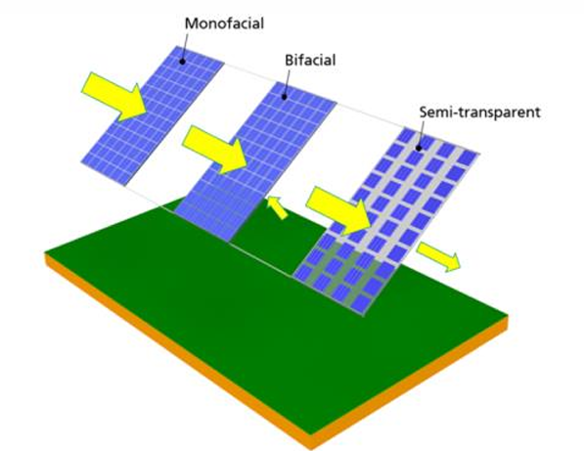
ΘΕΩΡΗΤΙΚΟ ΥΠΟΒΑΘΡΟ (6/7)
Τύποι φωτοβολταϊκών μονάδων που χρησιμοποιούνται στα συστήματα αγροφωτοβολταϊκών:
Μονής όψης → Η ηλιακή ακτινοβολία αξιοποιείται μόνο από την εμπρόσθια πλευρά
Διπλής όψης → Αξιοποιείται και η ακτινοβολία που προσπίπτει στην οπίσθια πλευρά
Ημιδιαφανή → Η ακτινοβολία που φτάνει στα ηλιακά πάνελ χρησιμοποιείται για την παραγωγή ηλεκτρικής ενέργειας, και στη συνέχεια ένα μέρος αυτής διαπερνά την επιφάνεια των φωτοβολταϊκών
Μεγαλύτερη ομοιογένεια φωτός αλλά χαμηλότερη απόδοση σε σχέση με τα συμβατικά
Ημιδιαφανή

Slide 11
ΘΕΩΡΗΤΙΚΟ ΥΠΟΒΑΘΡΟ (7/7)
Επίδραση στο μικροκλίμα
Ένα μικρό αγροβολταϊκό σύστημα μπορεί να θεωρηθεί ως ανοικτό σύστημα, παρά ως κλειστό θερμοκήπιο, καθώς το κύριο χαρακτηριστικό του είναι η μείωση της διαθέσιμης ποσότητας φωτός, χωρίς όμως να προκαλείται σημαντική αλλαγή στις άλλες παραμέτρους του μικροκλίματος.
Παραγωγή καλλιεργειών
Μετατροπή του διοξειδίου του άνθρακα και του νερού σε οργανικές ουσίες, κυρίως υδατάνθρακες, που είναι απαραίτητες για την ανάπτυξή τους
Για την ανάπτυξη των καλλιεργειών, η πιο σημαντική διαδικασία είναι η φωτοσύνθεση
Χρήση της ενέργειας της ηλιακής ακτινοβολίας
Στα αγροβολταϊκά συστήματα, ο βασικός περιοριστικός παράγοντας για την ανάπτυξη των καλλιεργειών είναι η μειωμένη ηλιακή ακτινοβολία που προκαλείται από τη σκίαση των φωτοβολταϊκών

Slide 12
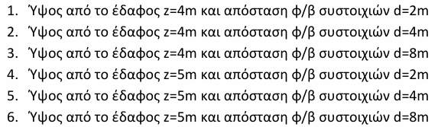
ΜΕΘΟΔΟΛΟΓΙΑ (1/8)
Προγράμματα προσομοίωσης
TRNSYS
DSSAT
Ολοκληρωμένο λογισμικό προσομοίωσης που εφαρμόζεται παγκοσμίως, για τη μελέτη, αξιολόγηση και βελτίωση ενεργειακών συστημάτων σε διάφορους τομείς
Λογισμικό που περιλαμβάνει μοντέλα προσομοίωσης καλλιεργειών για πάνω από 42 καλλιέργειες
Προσομοίωση της καλλιέργειας που βρίσκεται κάτω από τα φωτοβολταικά
Μοντελοποίηση αποθήκης, συστήματος φωτοβολταικών και ηλιακά υποβοηθούμενης αντλίας θερμότητας
ΠΕΡΙΠΤΩΣΕΙΣ ΜΕΛΕΤΗΣ

Slide 13
ΜΕΘΟΔΟΛΟΓΙΑ (2/8)
ΠΡΟΣΟΜΟΙΩΣΗ ΣΥΣΤΗΜΑΤΟΣ ΣΤΟ TRNSYS
1. Αρχικός σχεδιασμός κτιρίου στο Trnsys Studio
Δημιουργία νέου building project
Ορισμός διαστάσεων
Επιλογή τοποθεσίας
Μονοζωνικό κτίριο
Η αποθήκη έχει 20 μέτρα πλάτος, 20 μέτρα μήκος και 4 μέτρα ύψος
Αθήνα
2. Επεξεργασία των παραμέτρων του κτιρίου
Θερμοκρασία και παροχή αέρα του συστήματος ψύξης (TEMP,FLOW)
Προσδιορισμός μεταβλητών εισόδου
Επεξεργασία δομικών στοιχείων του κτιρίου και παραθύρων
Αερισμός χώρου
Προσδιορισμός ωραρίου λειτουργίας
Επιλογή υλικών και πάχους για κάθε τοίχο και τοποθέτηση υαλοπινάκων στις νότιες, ανατολικές και δυτικές πλευρές του κτιρίου
Προκύπτει 0.00052 ∙ FLOW εναλλαγές ανά hr
24ωρη λειτουργία

Slide 14
ΜΕΘΟΔΟΛΟΓΙΑ (3/8)
ΠΡΟΣΟΜΟΙΩΣΗ ΣΥΣΤΗΜΑΤΟΣ ΣΤΟ TRNSYS
3. Σύνδεση στοιχείων μοντελοποίησης
Σύνδεση μετεωρολογικών δεδομένων-φωτοβολταικών
Σύνδεση φωτοβολταικών-inverter
Αμφίδρομη σύνδεση inverter-μπαταρίας
Σύνδεση μετεωρολογικών δεδομένων-αντλίας θερμότητας
Αμφίδρομη σύνδεση κτιρίου-αντλίας θερμότητας
Σύνδεση θερμοστάτη-αντλίας θερμότητας
Σύνδεση κτιρίου-θερμοστάτη
Σύνδεση αντλίας θερμότητας-inverter
4. Ρύθμιση των παραμέτρων και των εισόδων
Το ύψος τοποθέτησης των πάνελ δεν επηρεάζει την παραγωγή ηλεκτρικής ενέργειας
Κλίση πάνελ 38 μοίρες, επιφάνεια πάνελ 0.89 m2
3 περιπτώσεις πυκνοτήτων πάνελ (200,100,48)
Η ισχύς εξόδου του inverter καθορίζεται με βάση την ονομαστική μέγιστη ισχύ του φωτοβολταικού συστήματος
5 μπαταρίες σε σειρά και 5 παράλληλα με χωρητικότητα μπαταρίας 250 Ah
Τροποποίηση των παραμέτρων της αντλίας
Ορίζουμε τη θερμοκρασία (cooling setpoint) του θερμοστάτη στους 21°C
200 πάνελ → 21 KW
100 πάνελ → 11 KW
48 πάνελ → 6 KW,
Διατήρηση της θερμοκρασίας του κτιρίου κάτω από τους 21 βαθμούς

Slide 15
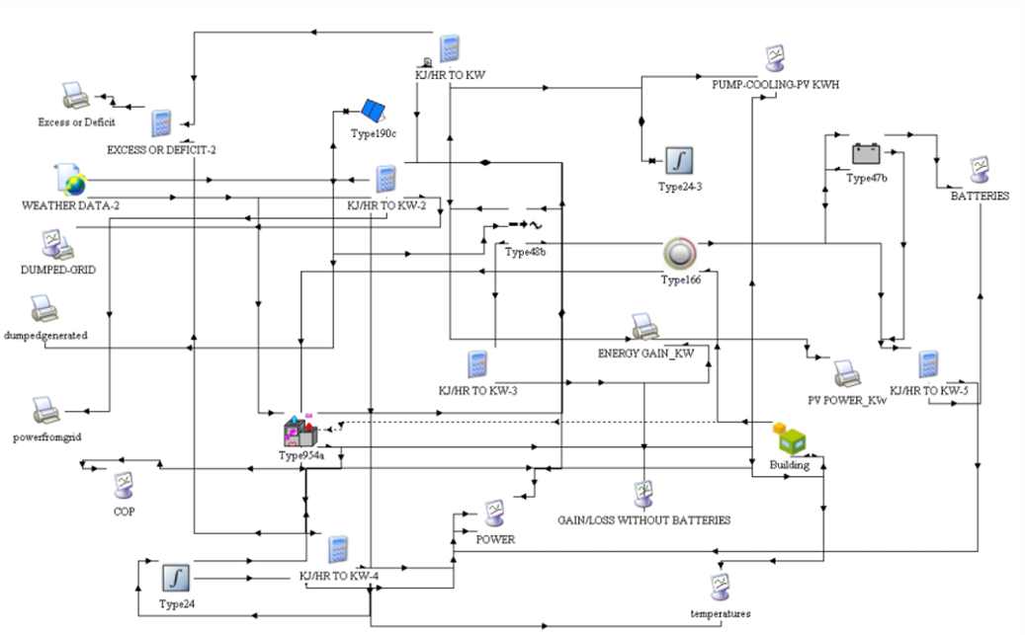
ΜΕΘΟΔΟΛΟΓΙΑ (4/8)
ΠΡΟΣΟΜΟΙΩΣΗ ΣΥΣΤΗΜΑΤΟΣ ΣΤΟ TRNSYS

Slide 16
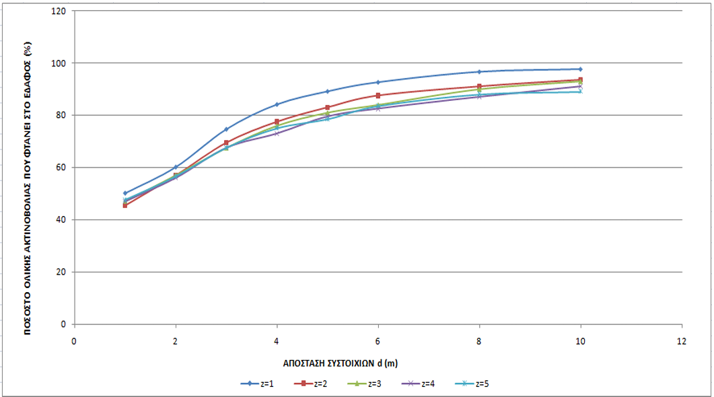
ΜΕΘΟΔΟΛΟΓΙΑ (5/8)
ΠΡΟΣΟΜΟΙΩΣΗ ΣΥΣΤΗΜΑΤΟΣ ΣΤΟ DSSAT
1. Δημιουργία αρχείων καιρού
Πρώτο βήμα στο DSSAT είναι να φτιάξουμε τα 6 διαφορετικά αρχεία καιρού, ένα για κάθε περίπτωση. Το λογισμικό χρειάζεται ημερήσια μετεωρολογικά δεδομένα, συμπεριλαμβανόμενης της μέγιστης και ελάχιστης θερμοκρασίας, της βροχόπτωσης και της ηλιακής ακτινοβολίας. Αυτές οι 4 παράμετροι είναι υποχρεωτικοί
NASA power
Δίνει το αρχείο καιρού χωρίς ύπαρξη φ/β
Έπειτα επεξεργαζόμαστε το αρχείο καιρού που παίρνουμε από NASA POWER και δημιουργούμε 6 διαφορετικά αρχεία πολλαπλασιάζοντας τη τελευταία στήλη (τη στήλη SRAD) με το ποσοστό ηλιακής ακτινοβολίας που φτάνει στο έδαφος σε κάθε περίπτωση
Τέλος αποθηκεύουμε τα αρχεία στον κατάλογο με τα αρχεία καιρού του DSSAT

Slide 17
ΜΕΘΟΔΟΛΟΓΙΑ (6/8)
ΠΡΟΣΟΜΟΙΩΣΗ ΣΥΣΤΗΜΑΤΟΣ ΣΤΟ DSSAT
2. Δημιουργία αρχείου εδάφους
Το DSSAT απαιτεί σαν είσοδο δεδομένα εδάφους για τη περιοχή που πρόκειται να μοντελοποιηθεί η καλλιέργεια Δημιουργία νέου προφίλ εδάφους
τυπικά χαρακτηριστικά μέσου ελληνικού εδάφους
Η βάση δεδομένων SoilGrids του ISRIC παρέχει εδαφικά προφίλ με ιδιότητες εδάφους για γεωργικές εκτάσεις παγκοσμίως (πυκνότητα, οργανικός άνθρακας, ποσοστά αργίλου και ιλύος, pH του εδάφους και ικανότητα ανταλλαγής κατιόντων) για χρήση στο DSSAT
Από τα προφίλ εδάφους που υπάρχουν για Ελλάδα, επιλέγουμε αυτό που έχει γεωγραφικές συντεταγμένες όσο το δυνατόν κοντύτερα με αυτές του συστήματός μας, δηλαδή γεωγραφικό πλάτος 37.9 και γεωγραφικό μήκος 23.8

Slide 18

ΜΕΘΟΔΟΛΟΓΙΑ (7/8)
ΠΡΟΣΟΜΟΙΩΣΗ ΣΥΣΤΗΜΑΤΟΣ ΣΤΟ DSSAT
3. Βαθμονόμηση μοντέλου καλλιέργειας
Μοντέλα καλλιέργειας :
Συλλογές μαθηματικών εξισώσεων που αναπαριστούν τις διάφορες διαδικασίες που λαμβάνουν χώρα στο εσωτερικό του φυτού και τις αλληλεπιδράσεις μεταξύ του φυτού και του περιβάλλοντός του
Απαιτείται η δύσκολη αλλά ουσιαστική διαδικασία της βαθμονόμησης
Προσαρμογή των παραμέτρων του μοντέλου ώστε να μειωθεί το σφάλμα μεταξύ των αποτελεσμάτων του μοντέλου και των μετρημένων δεδομένων
Για τη παρούσα εργασία χρησιμοποιήσαμε τα αποτελέσματα των γενετικών παραμέτρων για τη ποικιλία σιταριού Mexicali για Rainfed Mode
φαινολογικές διαδικασίες και παραμέτρους ανάπτυξης του φυτού

Slide 19
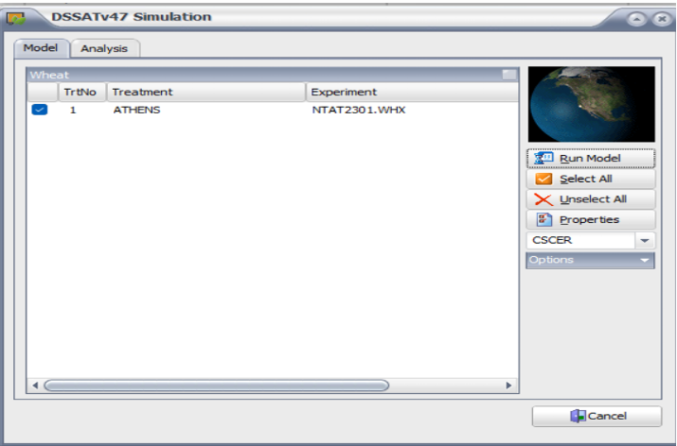
ΜΕΘΟΔΟΛΟΓΙΑ (8/8)
ΠΡΟΣΟΜΟΙΩΣΗ ΣΥΣΤΗΜΑΤΟΣ ΣΤΟ DSSAT
4. Δημιουργία μοντέλων προσομοίωσης
Το τελευταίο βήμα της διαδικασίας προσομοίωσης στο DSSAT περιλαμβάνει τη δημιουργία πειραμάτων μέσω του εργαλείου XBuild, όπου εισάγονται πληροφορίες για την τοποθεσία, το έδαφος, την καλλιέργεια και τις διαχειριστικές πρακτικές. Αφού ολοκληρωθεί η καταχώριση των δεδομένων και ρυθμιστούν οι επιλογές προσομοίωσης, το μοντέλο τρέχει για να προβλέψει την ανάπτυξη της καλλιέργειας σιταριού.

Slide 20
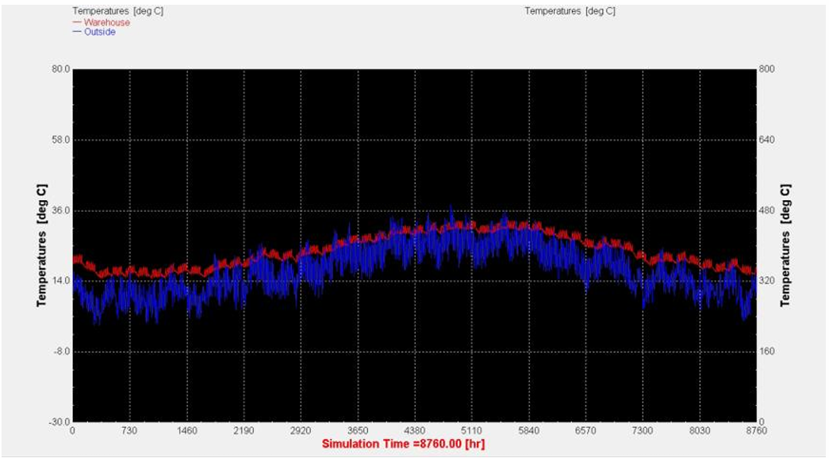
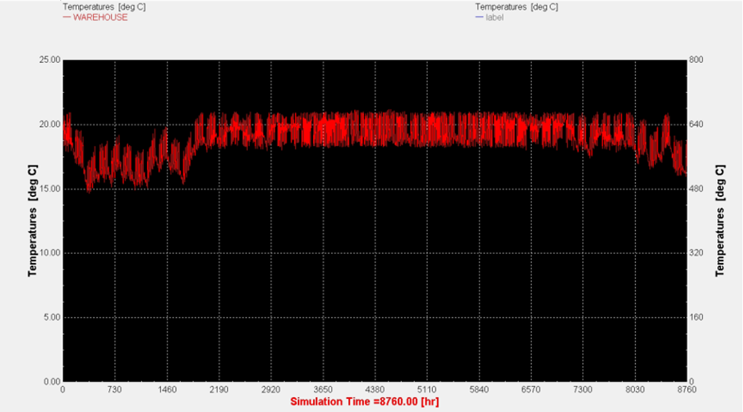
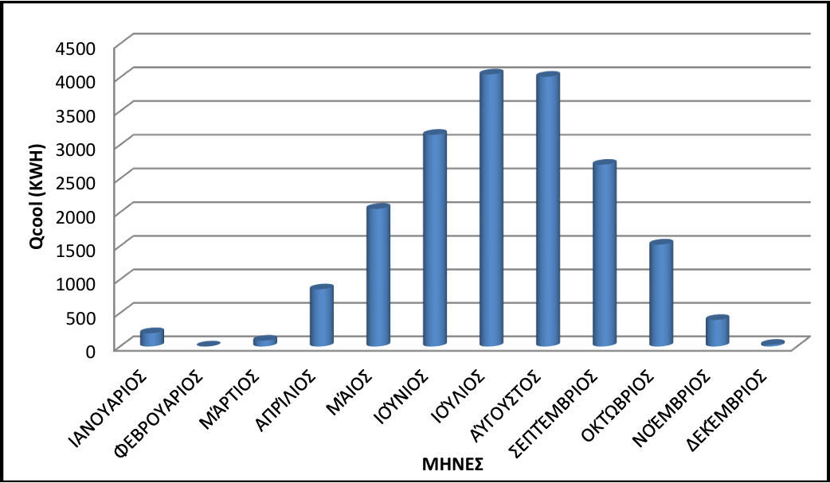
ΑΠΟΤΕΛΕΣΜΑΤΑ (1/5)
1. Θερμοκρασιακό προφίλ του κτιρίου σε σχέση με τη θερμοκρασία του περιβάλλοντος
2. Τελικό Θερμοκρασιακό προφίλ του κτιρίου μετά την ολοκλήρωση του συστήματος
3. Ψυκτικά φορτία ανά μήνα
Το φορτίο ψύξης βρέθηκε Qcooling =19025 kWh
Η ετήσια ηλεκτρική κατανάλωση της αντλίας για ψύξη βρέθηκε Qel,cool = 4887 kWh
Ο συντελεστής συμπεριφοράς της αντλίας θερμότητας για ψύξη βρέθηκε COPcool =3.89

Slide 21
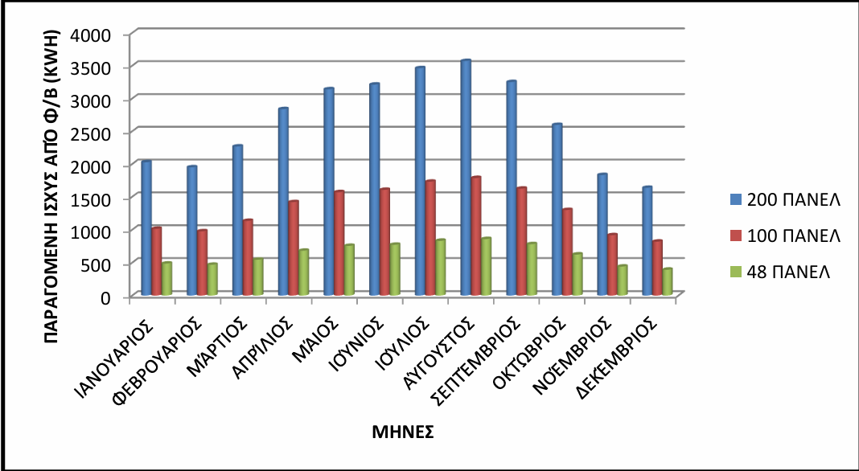
ΑΠΟΤΕΛΕΣΜΑΤΑ (2/5)
4. Μηνιαία παραγόμενη ισχύς από Φ/Β
Και για τις 3 περιπτώσεις , η μέγιστη παραγόμενη ισχύς συναντάται τους καλοκαιρινούς μήνες, και ιδιαίτερα τον Αύγουστο, καθώς τότε υπάρχει η μεγαλύτερη ηλιοφάνεια
Η συνολική παραγόμενη ισχύς από τα Φ/Β είναι αρκετά υψηλότερη από την ετήσια ηλεκτρική κατανάλωση της αντλίας για ψύξη που βρέθηκε Qel,cool = 4887 kWh
Εφαρμογή πρακτικής Net Billing με ή χωρίς μπαταρίες
Η πλεονάζουσα ενέργεια αποζημιώνεται (με τιμές χρηματιστηρίου ενέργειας) και συμψηφίζεται με το κόστος της απορροφούμενης ενέργειας από το δίκτυο (όταν η αυτοπαραγώμενη ενέργεια δεν επαρκεί)
Χρησιμοποιήθηκαν δεδομένα από το iptoanalytics για να υπολογιστούν οι μέσες ωριαίες τιμές της kWh σε ευρώ για κάθε μία από τις 8760 ώρες του έτους

Slide 22
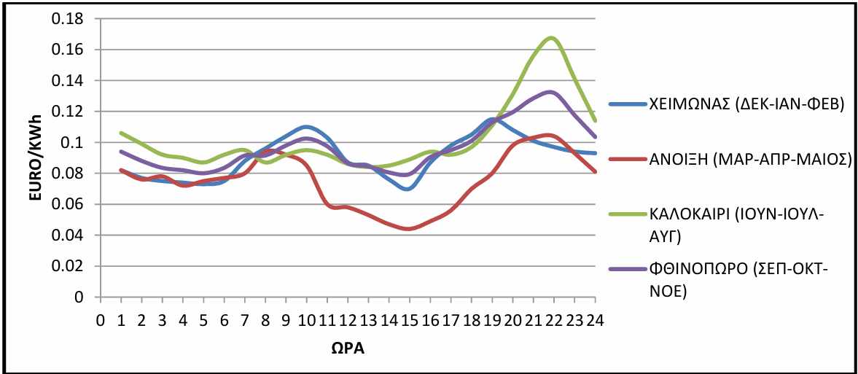
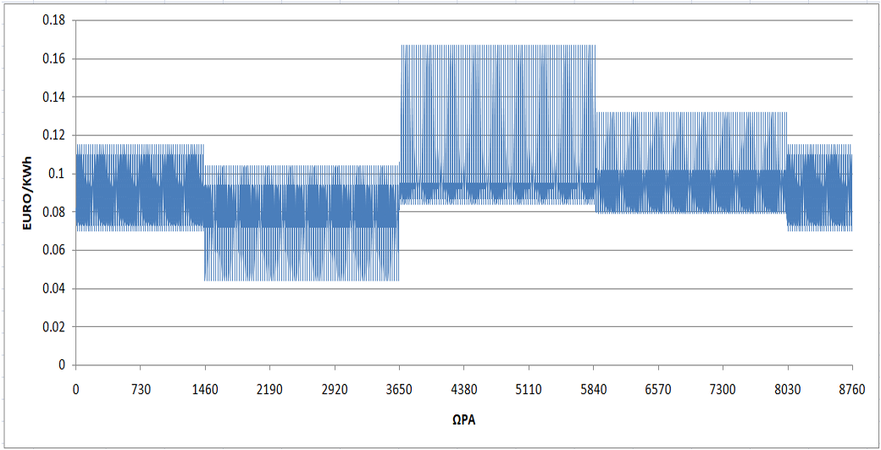
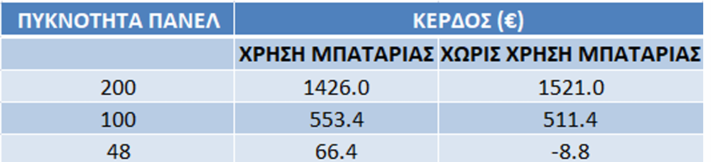
ΑΠΟΤΕΛΕΣΜΑΤΑ (3/5)
5. Ωριαίες τιμές πώλησης κιλοβατώρας ανά εποχή
6. Ωριαίες τιμές πώλησης κιλοβατώρας για όλο το χρόνο
7. Συνολικά κέρδη το χρόνο με ή χωρίς χρήση μπαταρίας

Slide 23
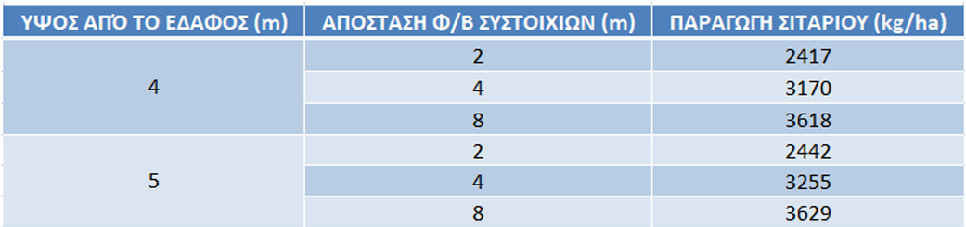
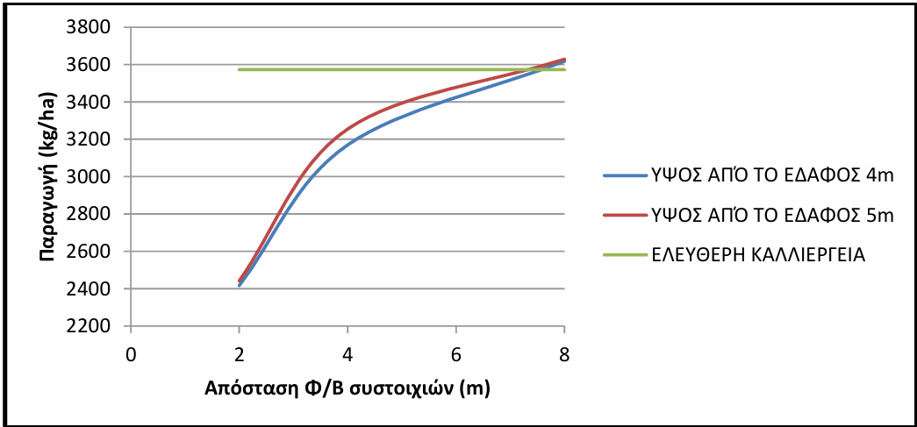
ΑΠΟΤΕΛΕΣΜΑΤΑ (4/5)
8. Παραγωγή βιομάζας σιταριού
9. Διάγραμμα μεταβολής της παραγωγής του σιταριού σε σχέση με την απόσταση των Φ/Β συστοιχιών για τα 2 διαφορετικά ύψη και σε σύγκριση με την ελεύθερη καλλιέργεια

Slide 24
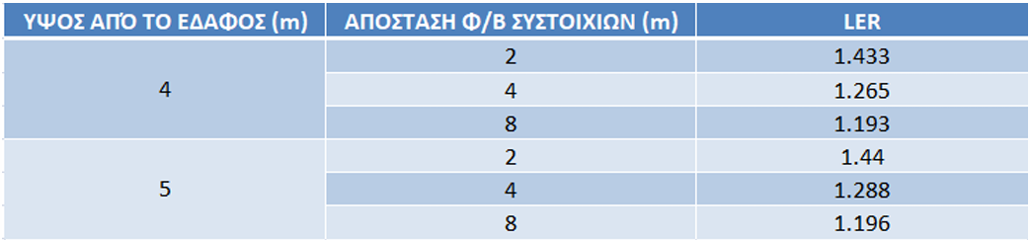
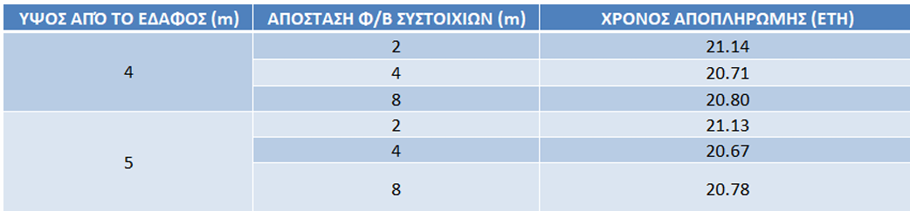
ΑΠΟΤΕΛΕΣΜΑΤΑ (5/5)
Ο LER αξιολογεί την απόδοση ενός αγροφωτοβολταϊκού συστήματος συγκρίνοντας τη συνδυασμένη παραγωγή καλλιεργειών και ηλεκτρικής ενέργειας στην ίδια γεωργική γη με την ξεχωριστή παραγωγή τους
LER >1 αγροφωτοβολταϊκό σύστημα είναι πιο αποδοτικό από την ανεξάρτητη παραγωγή καλλιεργειών ή ηλεκτρικής ενέργειας
LER =1 συνδυασμένη χρήση της γης δεν προσφέρει κάποιο επιπλέον πλεονέκτημα
10. Συγκεντρωτικά αποτελέσματα δείκτη LER
11. Χρόνοι αποπληρωμής για κάθε περίπτωση

Slide 25
ΣΥΜΠΕΡΑΣΜΑΤΑ (1/3)
ΑΝΤΛΙΑ ΘΕΡΜΟΤΗΤΑΣ
Ο Ιούλιος είναι ο μήνας με τη μεγαλύτερη ψυκτική ανάγκη μέσα στο έτος
Η αντλία θερμότητας με πηγή τον αέρα αποτελεί μια ευρέως διαδεδομένη λύση για ψύξη, λόγω των χαμηλότερων λειτουργικών εξόδων της
ΦΩΤΟΒΟΛΤΑΙΚΑ ΣΥΣΤΗΜΑΤΑ
Η ονομαστική ισχύς των φωτοβολταϊκών συστημάτων δεν επιτυγχάνεται ποτέ πλήρως, καθώς η απόδοσή τους αυξάνεται ελαφρώς σε χαμηλότερες θερμοκρασίες, με τις μέγιστες τιμές να παρατηρούνται κυρίως στους ψυχρότερους μήνες.
Η συνολική παραγόμενη ισχύς από τα Φ/Β είναι αρκετά υψηλότερη από την ετήσια ηλεκτρική κατανάλωση της αντλίας για ψύξη
Υπάρχουν πολλές στιγμές μέσα στο χρόνο που η στιγμιαία κατανάλωση της αντλίας είναι μεγαλύτερη από τη στιγμιαία παραγωγή ενέργειας από τα φωτοβολταικά, ιδιαίτερα τους καλοκαιρινούς μήνες που η αντλία πρέπει να δουλεύει συνεχόμενα για να διατηρεί τις θερμοκρασιακές απαιτήσεις, ενώ τα Φ/Β παράγουν ενέργεια κατά τη διάρκεια της ημέρας

Slide 26
ΣΥΜΠΕΡΑΣΜΑΤΑ (2/3)
NET BILLING
Το κέρδος για τη περίπτωση των 200 πάνελ είναι το μεγαλύτερο από τις 3 περιπτώσεις (1426 €), ενώ ακολουθεί η περίπτωση των 100 πάνελ και τελευταία αυτή των 48
Χωρίς τη χρήση μπαταρίας, το κέρδος μειώνεται για τα 100 και 48 πάνελ (με αρνητικό κέρδος στα 48), ενώ στα 200 πάνελ αυξάνεται λόγω της υπερπαραγωγής ενέργειας που διοχετεύεται στο δίκτυο
Τα σενάρια χωρίς μπαταρίες δεν είναι πρακτικά εφαρμόσιμα, καθώς δεν είναι δυνατό να υπερφορτώνω το δίκτυο με τόσο μεγάλες ποσότητες ηλεκτρικής ενέργειας
ΑΓΡΟΤΙΚΗ ΠΑΡΑΓΩΓΗ
Η παραγωγή σιταριού αυξάνεται καθώς αυξάνεται η απόσταση των Φ/Β συστοιχιών, αποτέλεσμα λογικό καθώς όσο αυξάνουμε την απόσταση d, μεγαλώνει και η ηλιακή ακτινοβολία που φτάνει στο έδαφος και βελτιώνονται οι συνθήκες ανάπτυξης της καλλιέργειας
Η μεγαλύτερη παραγωγή σιταριού σε σχέση με ελεύθερη καλλιέργεια σε απόσταση συστοιχιών 8 μέτρα οφείλεται στη βέλτιστη ισορροπία μεταξύ της σκίασης από τις Φ/Β συστοιχίες και της ηλιακής ακτινοβολίας που φτάνει στο έδαφος

Slide 27
ΣΥΜΠΕΡΑΣΜΑΤΑ (3/3)
ΤΕΧΝΙΚΟΟΙΚΟΝΟΜΙΚΗ ΑΞΙΟΛΟΓΗΣΗ ΣΥΝΔΥΑΣΜΕΝΩΝ ΣΥΣΤΗΜΑΤΩΝ
Για όλες τις περιπτώσεις ο δείκτης LER είναι μεγαλύτερος του 1 που δείχνει ότι τα αγροφωτοβολταϊκά συστήματα που προσομοιώσαμε είναι πιο αποδοτικά από την ανεξάρτητη παραγωγή καλλιεργειών ή ηλεκτρικής ενέργειας
Ο δείκτης LER μειώνεται με την πυκνότητα των πάνελ, δείχνοντας ότι η ηλεκτρική παραγωγή υπερισχύει της αγροτικής στη συνολική απόδοση
Οι τιμές αποπληρωμής, αν και υψηλότερες από το αναμενόμενο, θεωρούνται βιώσιμες
Η 5η περίπτωση έχει τον μικρότερο χρόνο αποπληρωμής, ενώ ο LER είναι μέγιστος στην 4η περίπτωση
Υψηλός LER σημαίνει πιο αποδοτική χρήση γης, αλλά δεν εγγυάται ταχύτερη αποπληρωμή. Η επιλογή στρατηγικής εξαρτάται από την προτεραιότητα: οικονομική βιωσιμότητα ή αποδοτικότητα χρήσης γης

Slide 28
ΠΡΟΤΑΣΕΙΣ ΓΙΑ ΜΕΛΛΟΝΤΙΚΗ ΕΡΕΥΝΑ
Εξέταση των επιδράσεων των αγροβολταϊκών συστημάτων σε διάφορες παραμέτρους του μικροκλίματος, πέρα από την ακτινοβολία
Μελέτη αγροφωτοβολταικών συστημάτων σε θερμοκήπια
Μελέτη αγροφωτοβολταικών συστημάτων με διάφορες τεχνολογίες φωτοβολταικών πάνελ , όπως τα διπλής όψης και τα ημιδιαφανή
Εξέταση του συστήματος αγροβολταϊκών σε περιοχές με διαφορετικά κλιματικά χαρακτηριστικά, για να προσδιοριστούν οι συνθήκες που μεγιστοποιούν την αποδοτικότητά τους
Σύγκριση πρακτικής Net Metering με Net Billing σε παρόμοια συστήματα

Slide 29
ΣΑΣ ΕΥΧΑΡΙΣΤΩ ΠΟΛΥ

